Slide 1
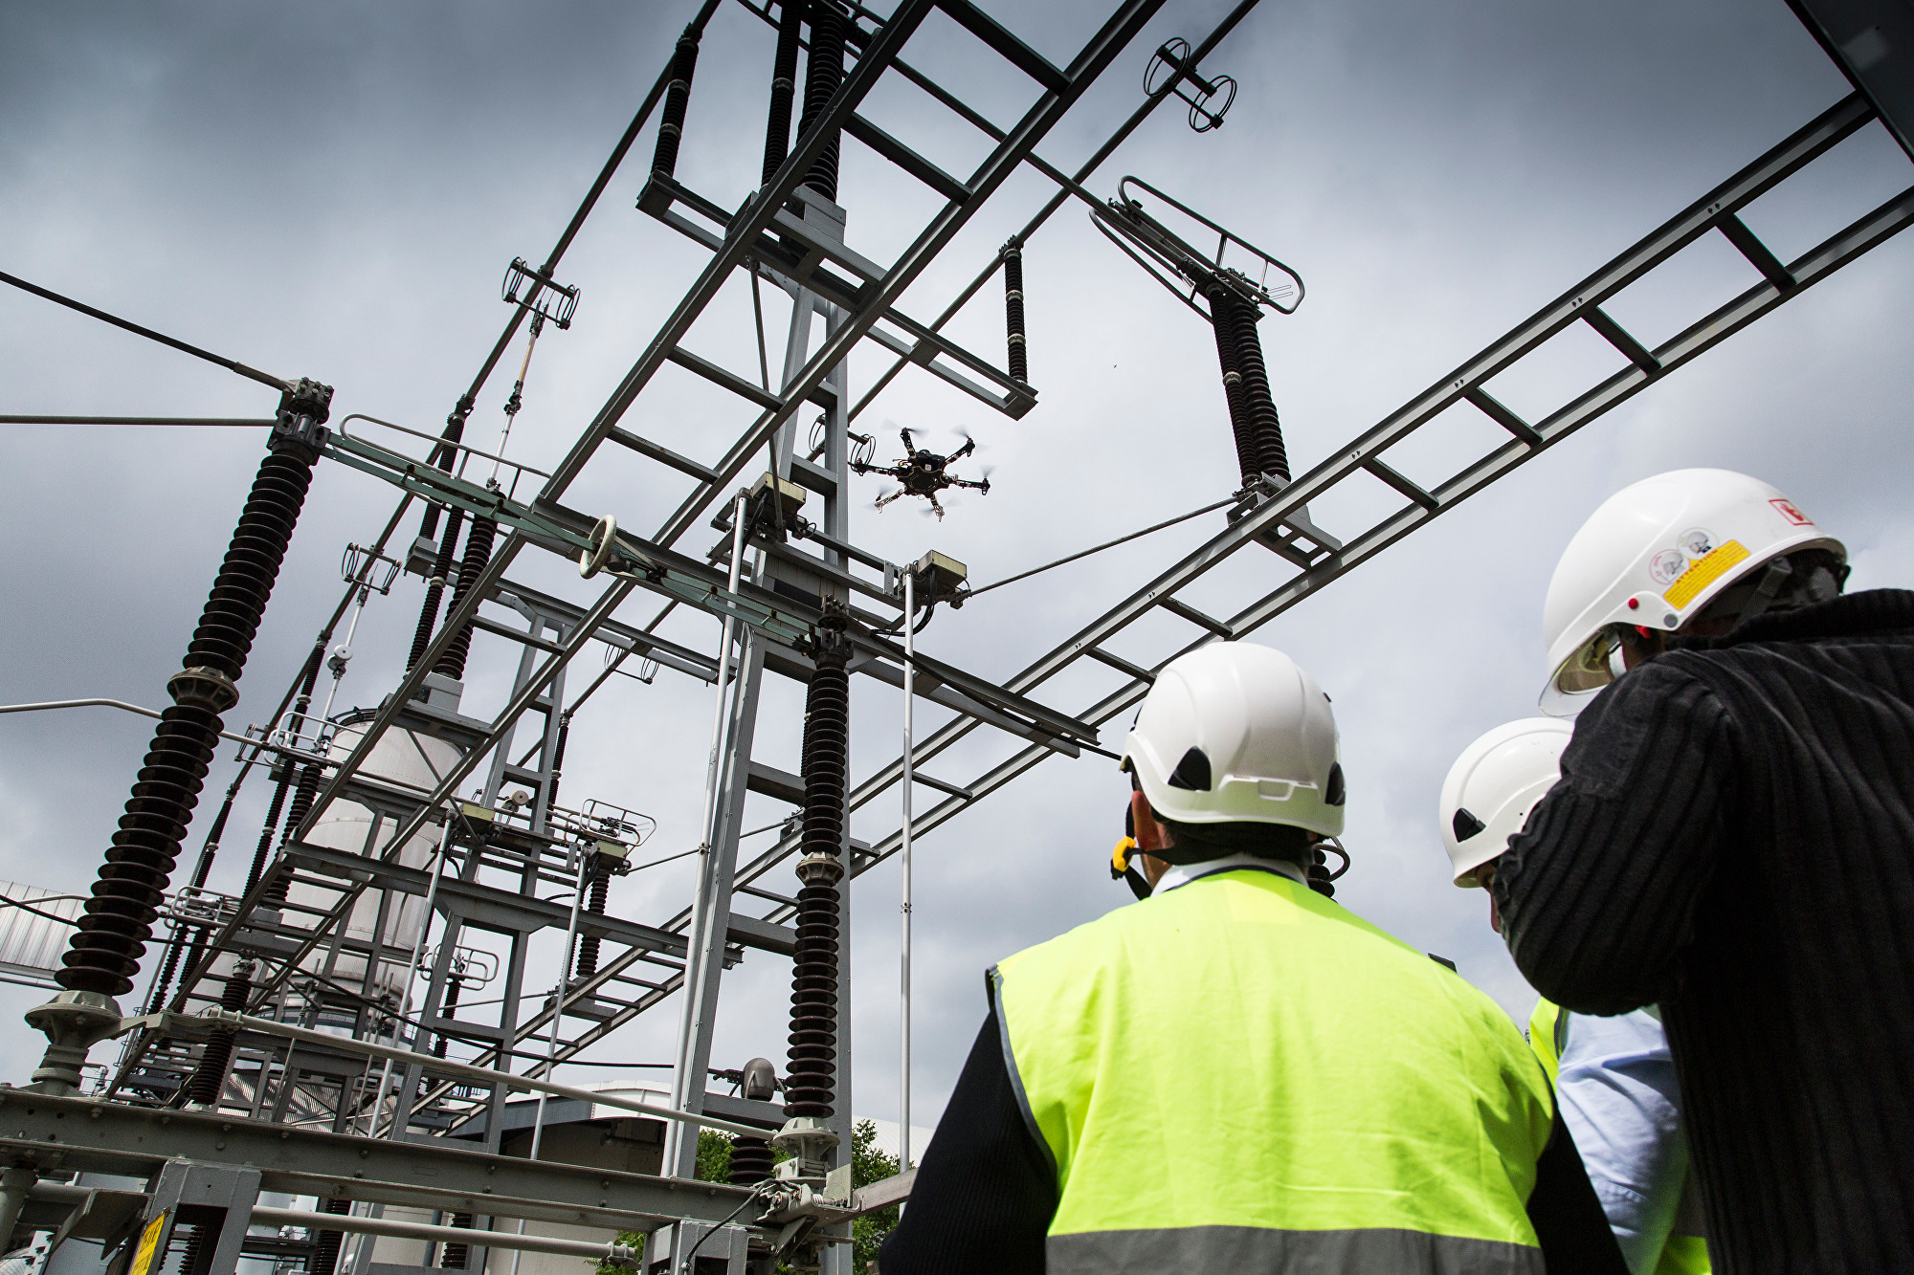
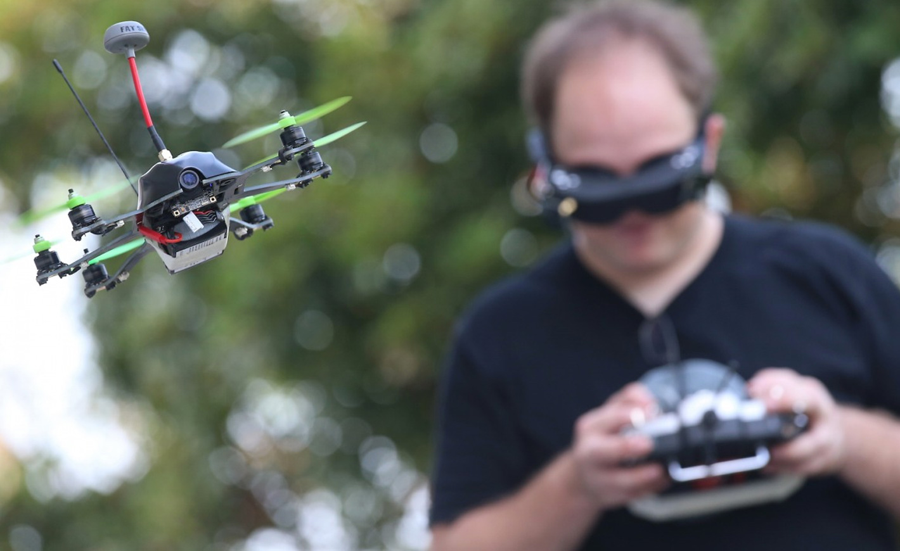
TIPE
Vol stationnaire autonome d’un drone quadrirotor

Slide 2
Problématique
Comment concevoir une stratégie de commande optimale permettant le vol stationnaire autonome d’un quadrirotor et assurant l’insensibilité du système aux perturbations du milieu extérieur ?

Slide 3
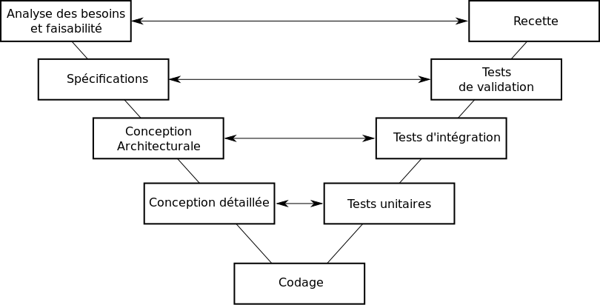
Plan
Cycle de développement « en V »
ANALYSE : identification et définition des exigences
CONCEPTION : élaboration d’un modèle de connaissance
REALISATION : implémentation d’une maquette et adaptation du modèle
CORRECTION : synthèse d’un correcteur optimal
INTRODUCTION

Slide 4
1. ANALYSE
Expérimentation de surveillance du réseau RTE par drone
Exigences du drone multirotor :
- charge utile (appareil photo, capteurs)
- autonomie énergétique
- grand angle de prise de vue
- vol stationnaire
- résistance aux perturbations (vent modéré, rafales)
1. ANALYSE

Slide 5
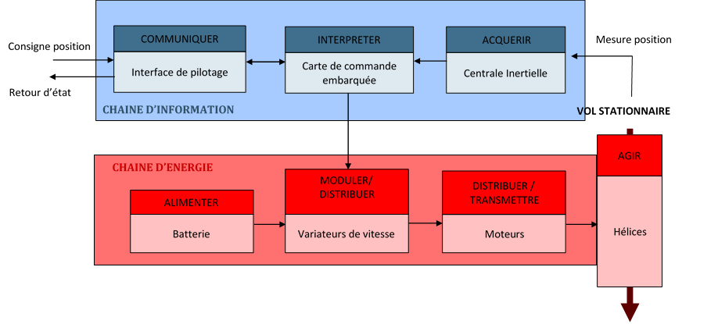
Diagramme Chaine d’information / Chaine d’énergie
1. ANALYSE

Slide 6
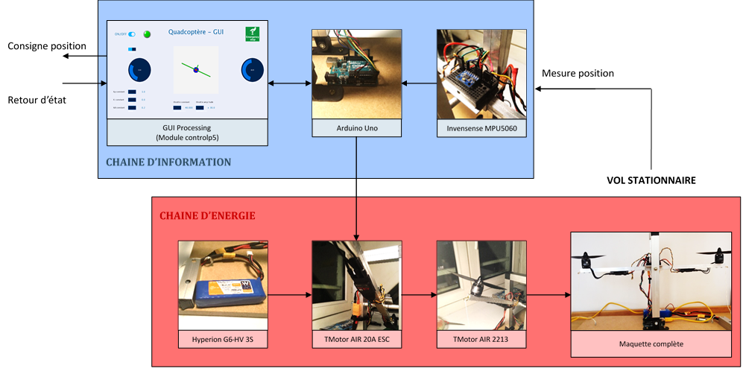
Diagramme Chaine d’information / Chaine d’énergie

Slide 7
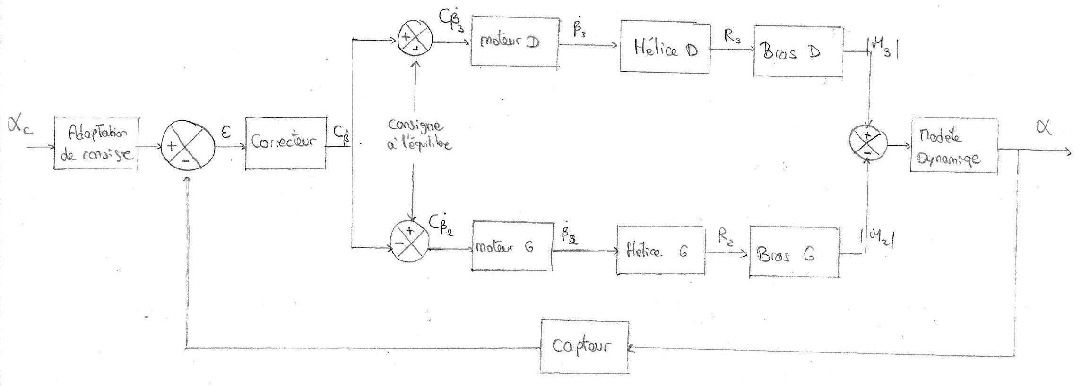
Schéma-bloc fonctionnel du système

Slide 8
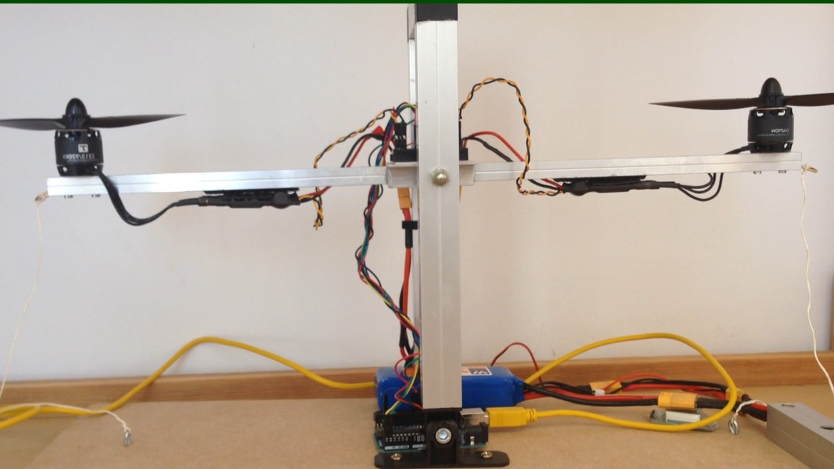
Maquette de drone quadrirotor 1-axe développée au cours du projet
Cadre d’étude retenue :
Etude sur un unique degré de liberté (roulis) :
- Châssis en rotation autour d’un axe fixe
- Deux moteurs dédiés à cet asservissement
1. ANALYSE

Slide 9
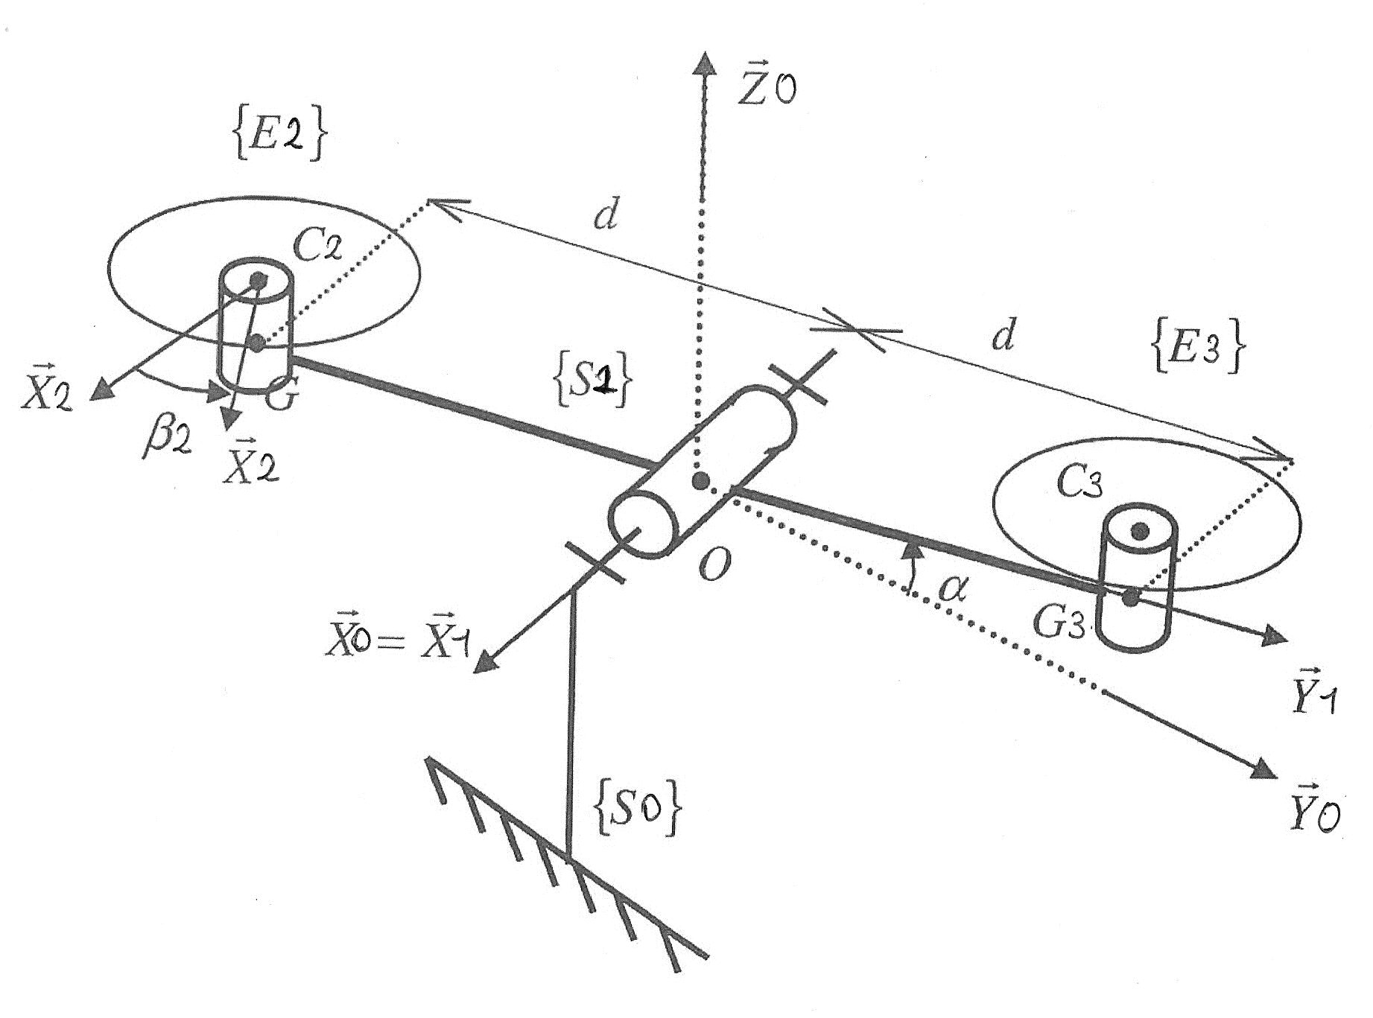
2. CONCEPTION
Paramétrage du schéma cinématique
Modélisation du moteur, de la traction des hélices
Equation dynamique du système
Stratégie d’asservissement : UN SYSTÈME INTRINSEQUEMENT INSTABLE
2. CONCEPTION

Slide 10
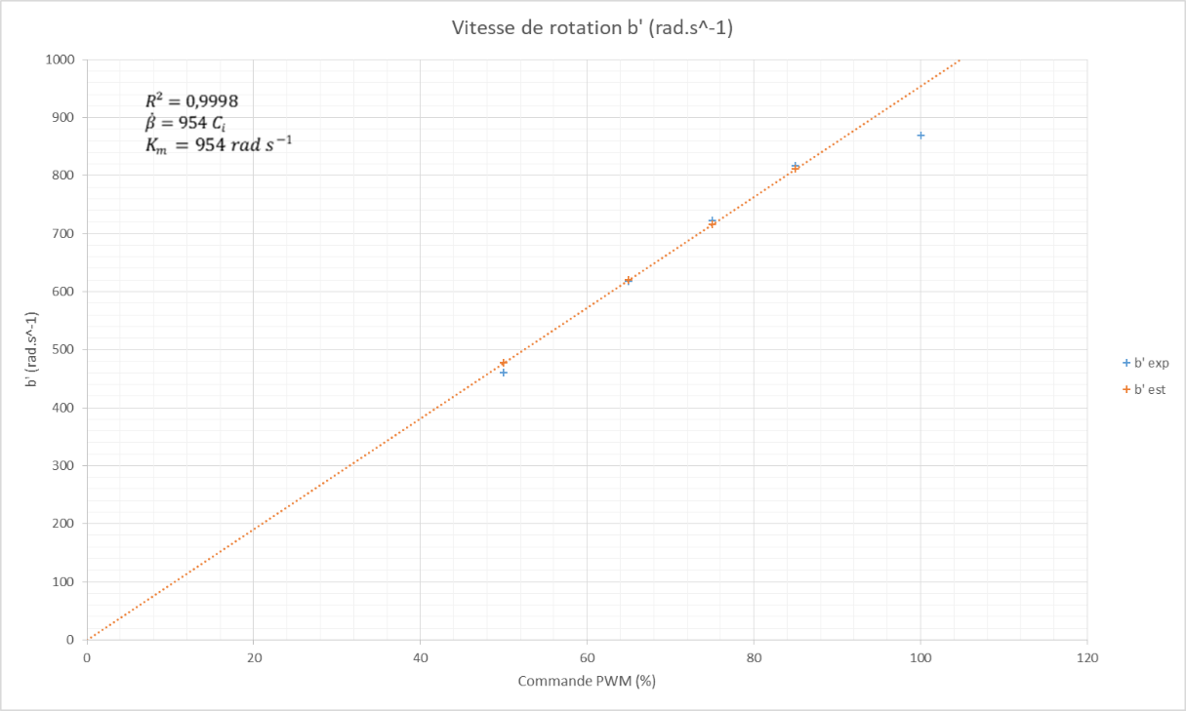
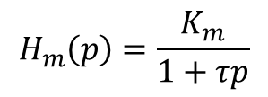
Modélisation des moteurs
$$H_{m}\left(p\right)=\frac{K_{m}}{1+τp}$$
2. CONCEPTION

Slide 11
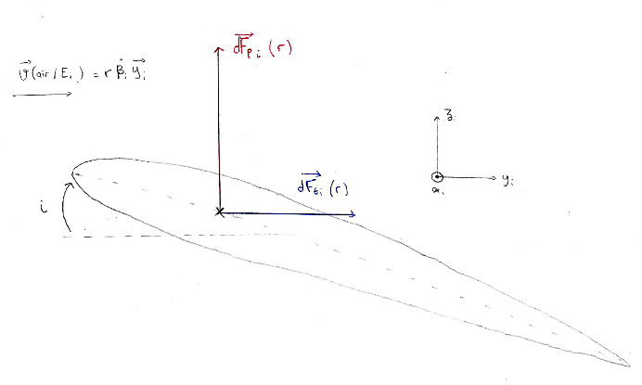
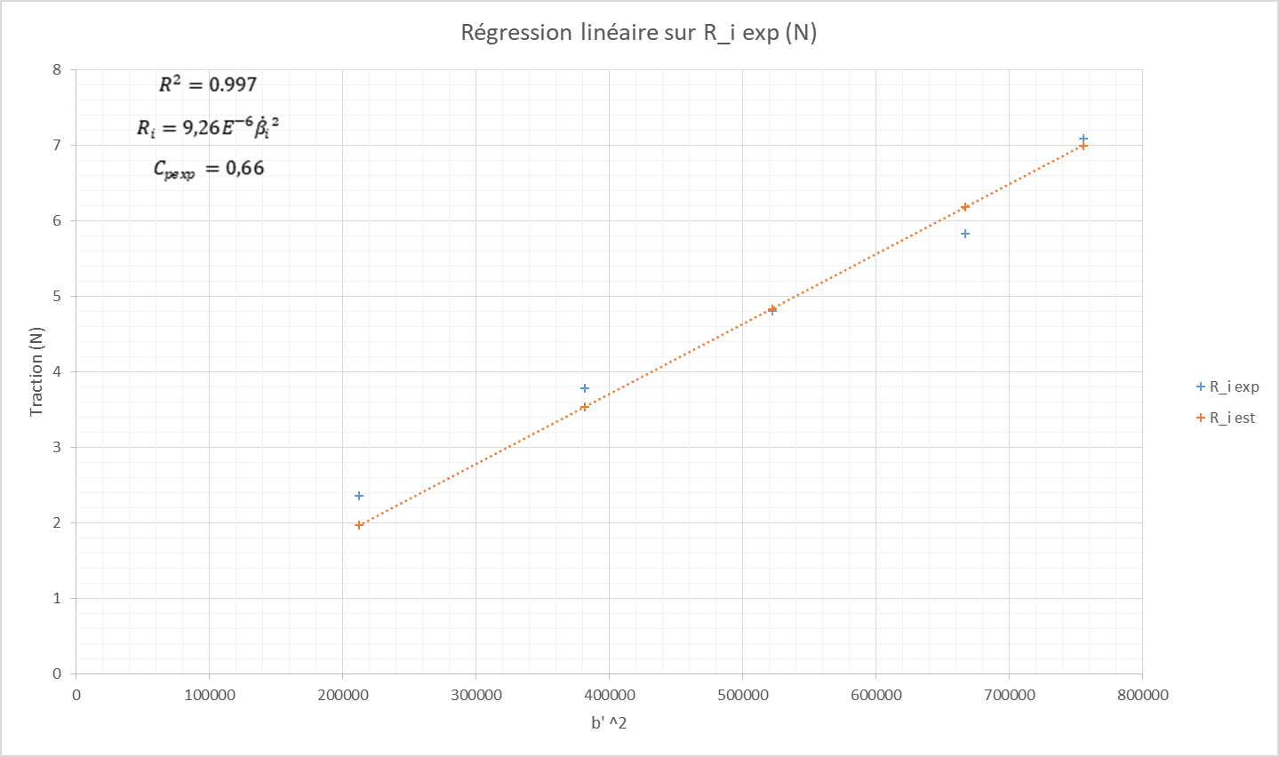
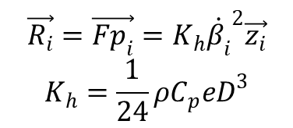
Traction de l’hélice
Paramétrage de l’élément de pale
$$\vec{R_{i}}=\vec{{Fp}_{i}}=K_{h}{\dot{β_{i}}}^{2}\vec{z_{i}}$$
$$K_{h}=\frac{1}{24}ρC_{p}eD^{3}$$
2. CONCEPTION

Slide 12
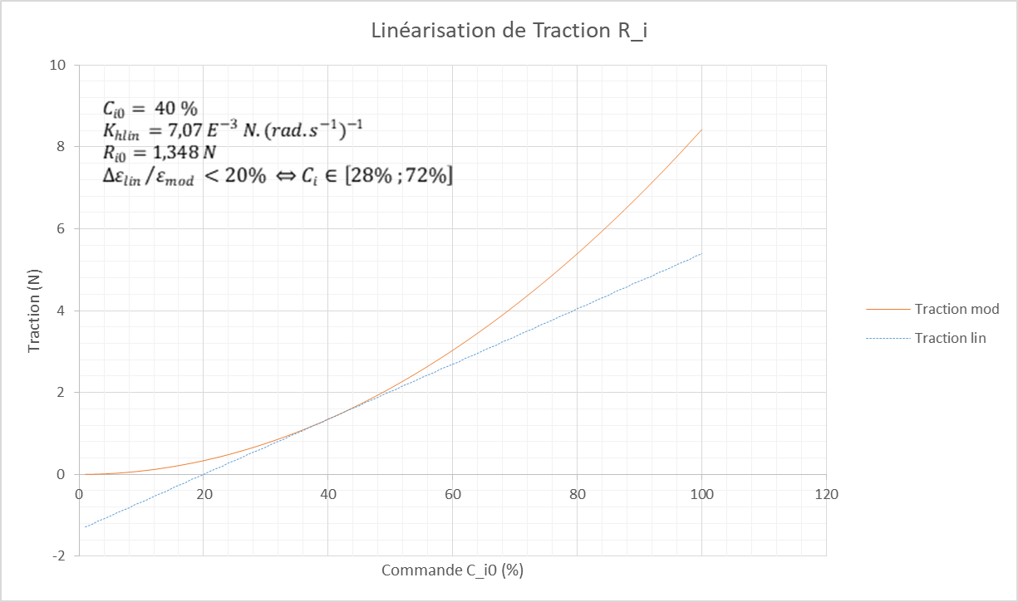
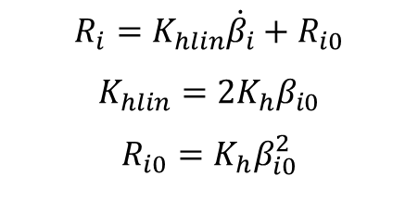
Vérification de la validité du modèle
$$R_{i}=K_{hlin}\dot{β_{i}}+R_{i0}$$
$$K_{hlin}=2K_{h}β_{i0}$$
$$R_{i0}=K_{h}β_{i0}^{2}$$
2. CONCEPTION

Slide 13

Démarche de Résolution (dynamique)
Schéma cinématique du Drone (roulis)
Détermination de l’inertie J
Bilan des actions mécaniques extérieures
Application du théorème du moment dynamique en O selon l’axe de roulis
$$J\ddot{α}=l\left(R_{3}−R_{2}\right)$$
2. CONCEPTION

Slide 14
Schéma-bloc fonctionnel du système

Slide 15
Schéma-bloc fonctionnel du système

Slide 16
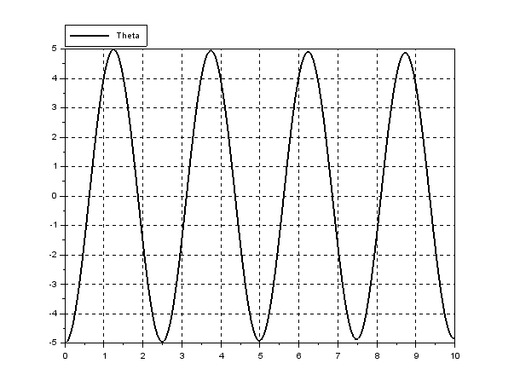
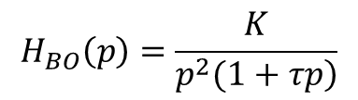
Fonction de transfert en boucle ouverte : UN SYSTÈME INSTABLE
$$H_{BO}\left(p\right)=\frac{K}{\left.p^{2}(1+τp\right)}$$
Simulation du système non corrigé
2. CONCEPTION

Slide 17
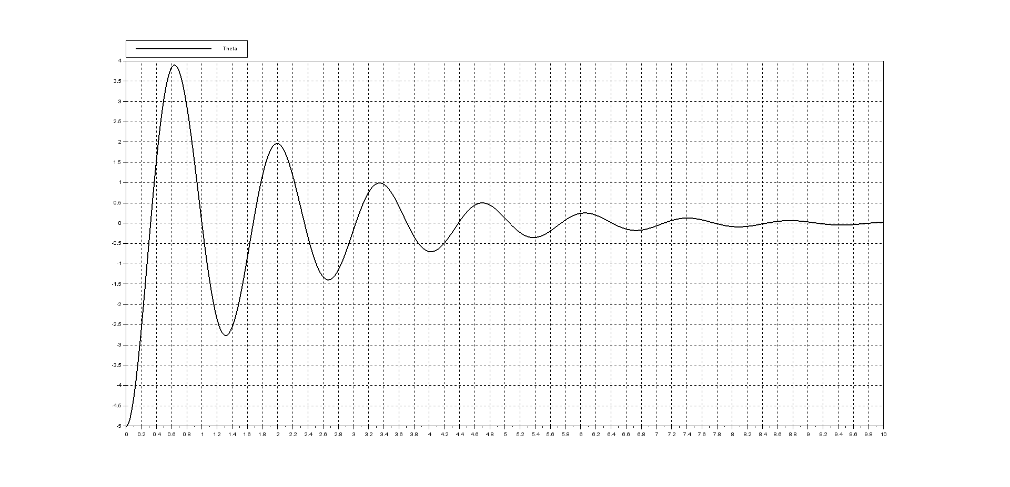
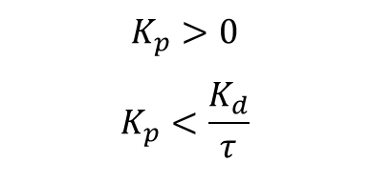
Ajout d’un correcteur dérivateur : critère de Routh
$$K_{p}>0$$
$$K_{p}<\frac{K_{d}}{τ}$$
2. CONCEPTION
Simulation du système corrigé (non optimal)

Slide 18
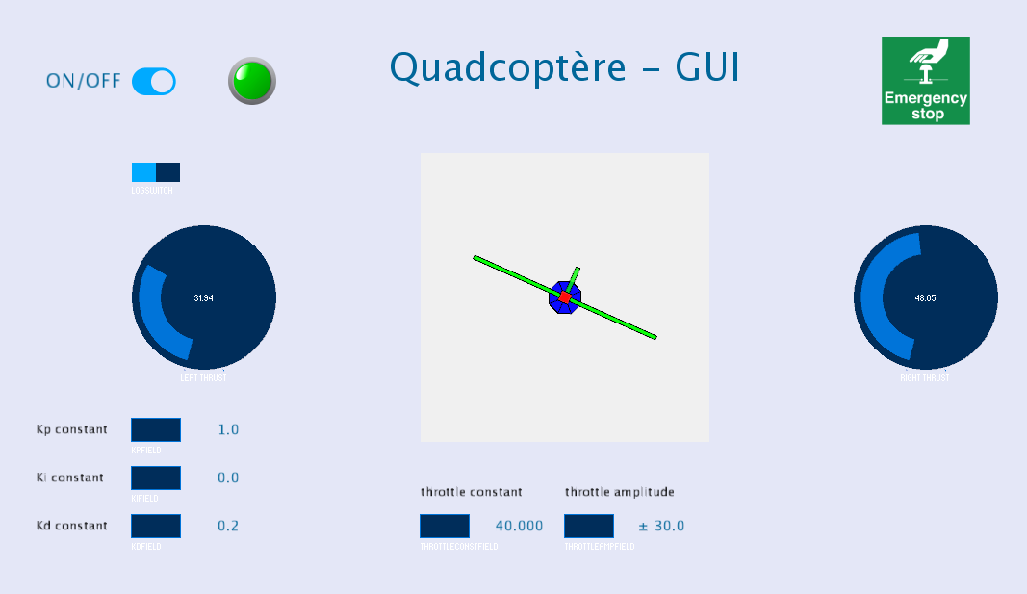
3. REALISATION
Réalisation de la maquette et du système embarqué (annexe)
Ajustement du modèle
Maquette et interface graphique
3. REALISATION

Slide 19
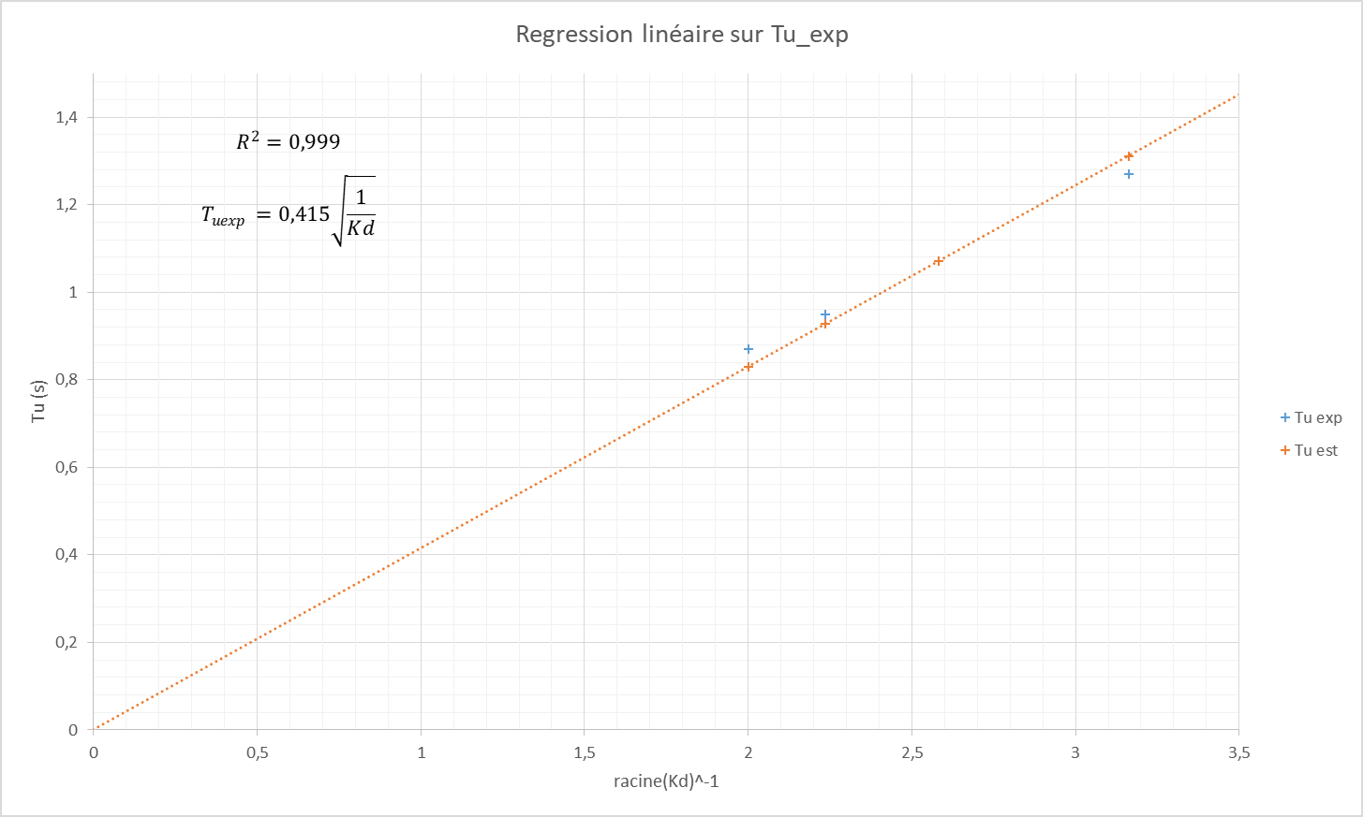
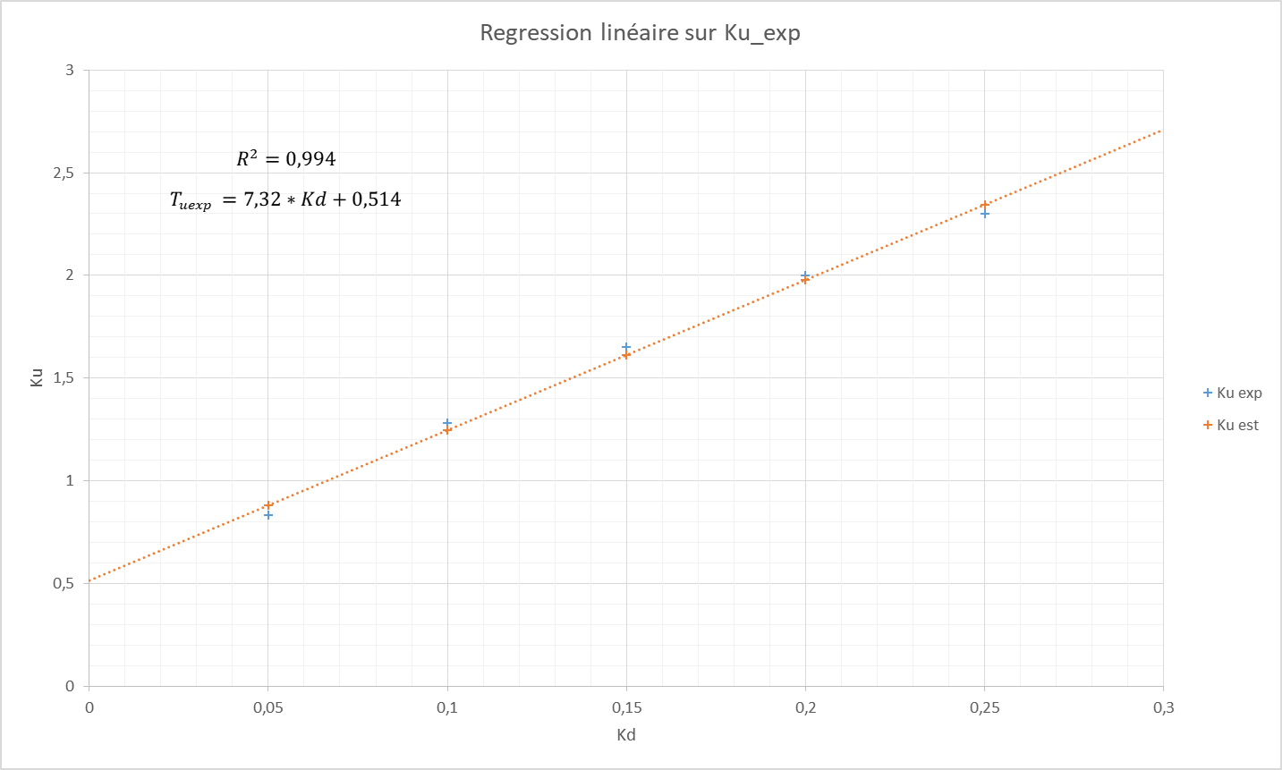
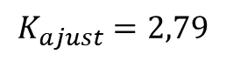
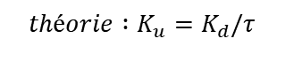
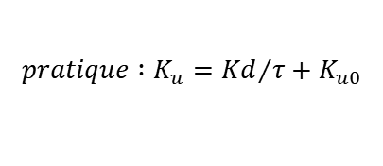

Ajustement du modèle
$$T_{u}=2π\sqrt{\frac{τ}{KK_{d}}}$$
$${théorie :K}_{u}=K_{d}/τ$$
$${pratique :K}_{u}={Kd}/{τ+K_{u0}}$$
Régression linéaire sur Tu
Régression affine sur Ku
$$K_{ajust}=2,79$$

Slide 20
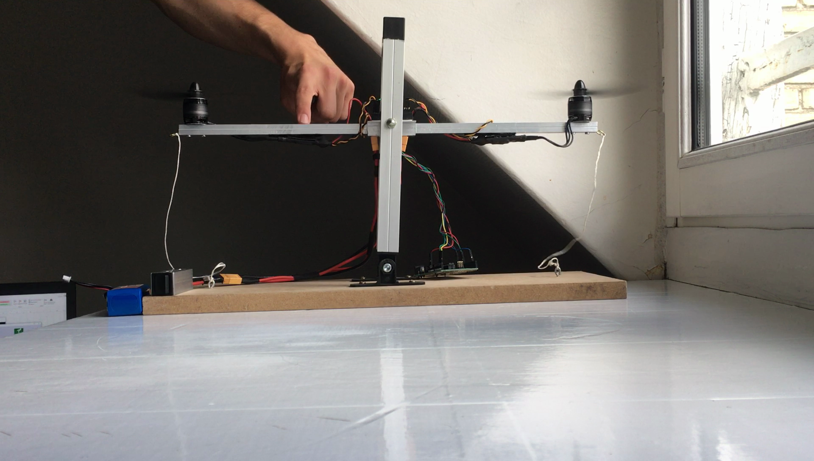
4. CORRECTION
Identification des meilleurs réglages par simulation (annexe)
Confrontation modèle - maquette
Essai maquette en régulation
3. REALISATION

Slide 21
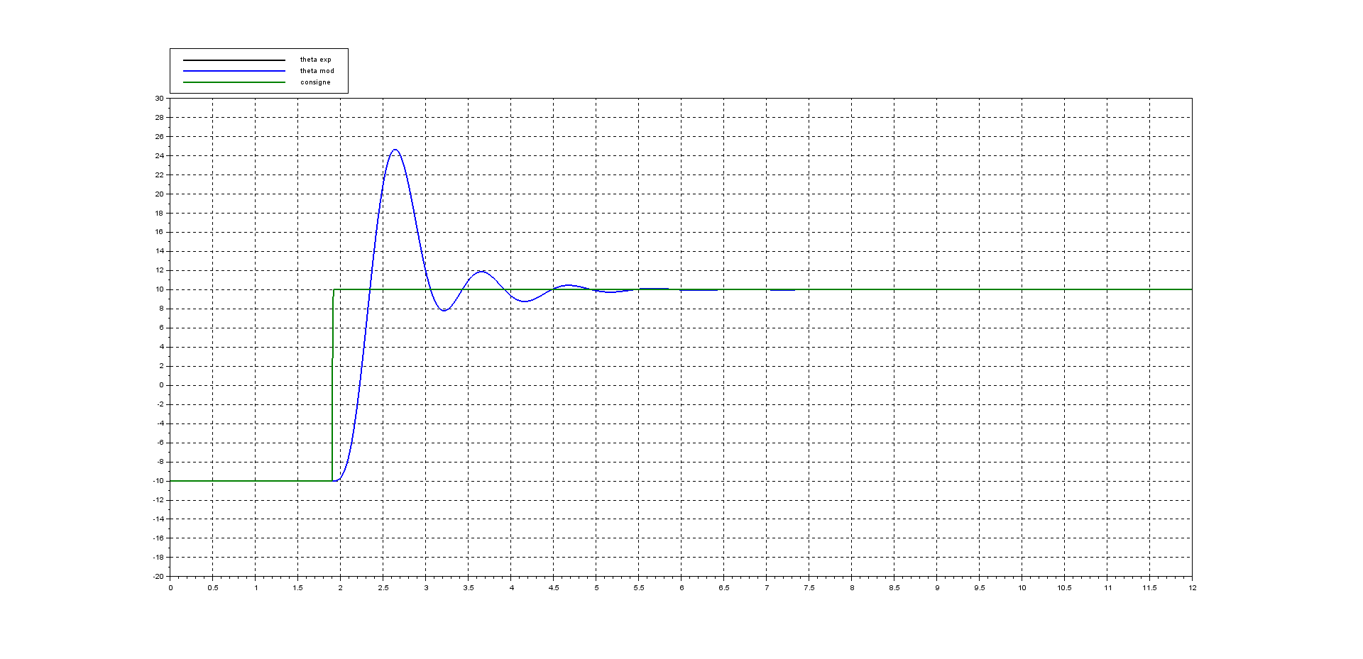
Comparaison des réponses (Simulation / Maquette) à un échelon
3. REALISATION

Slide 22
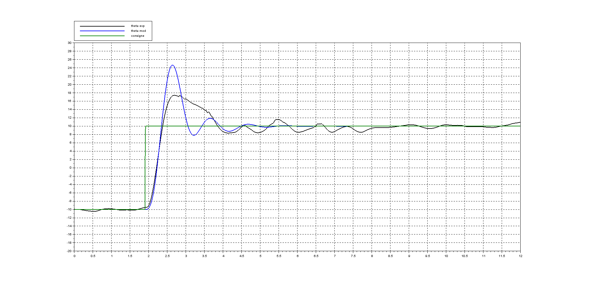
Comparaison des réponses (Simulation / Maquette) à un échelon
3. REALISATION

Slide 23
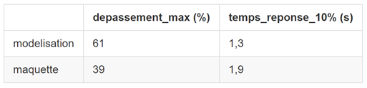
Comparaison des réponses (Simulation / Maquette) à un échelon
3. REALISATION

Slide 24
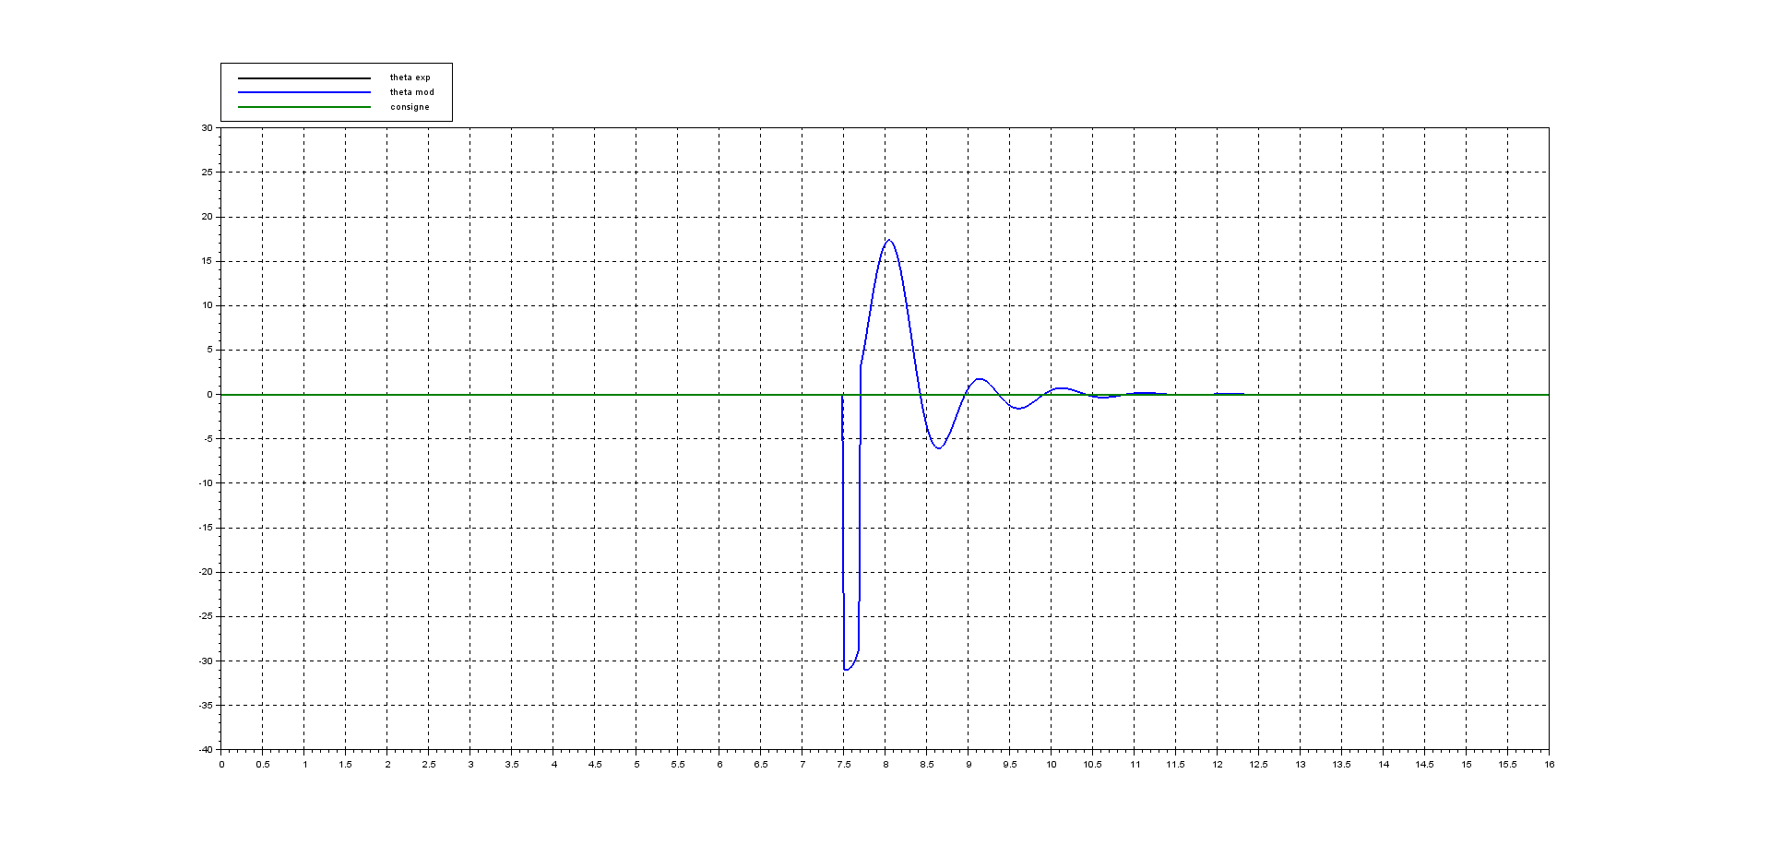
Comparaison des réponses (Simulation / Maquette) à une perturbation de type dirac
3. REALISATION

Slide 25
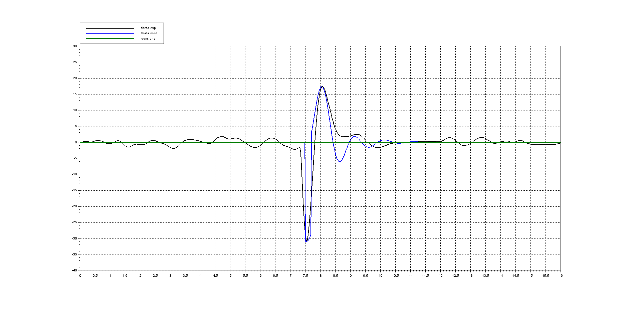
Comparaison des réponses (Simulation / Maquette) à une perturbation de type dirac
3. REALISATION

Slide 26
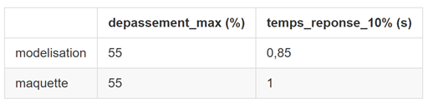
Comparaison des réponses (Simulation / Maquette) à une perturbation de type dirac
3. REALISATION

Slide 27
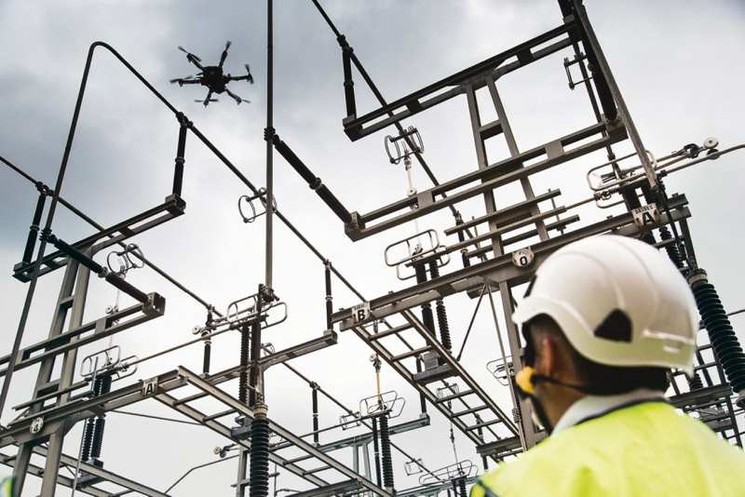
Conclusion
- de multiples applications en vol stationnaire
- un système INSTABLE
- une correction PID efficace après ajustement des écarts modélisation - maquette

Slide 28
ANNEXE
1. ANALYSE

Slide 29
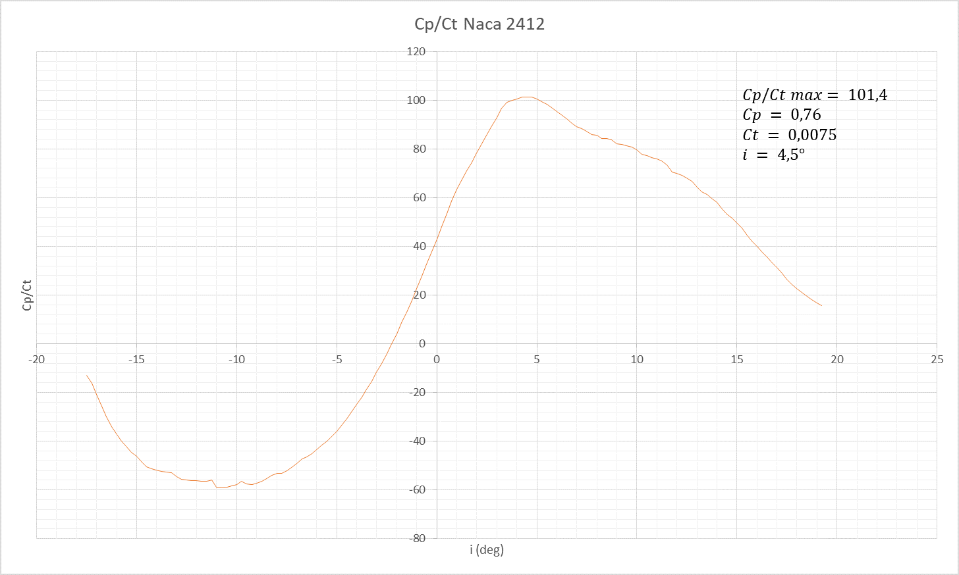
Détermination du Cp optimal d’un profil Naca 2412

Slide 30
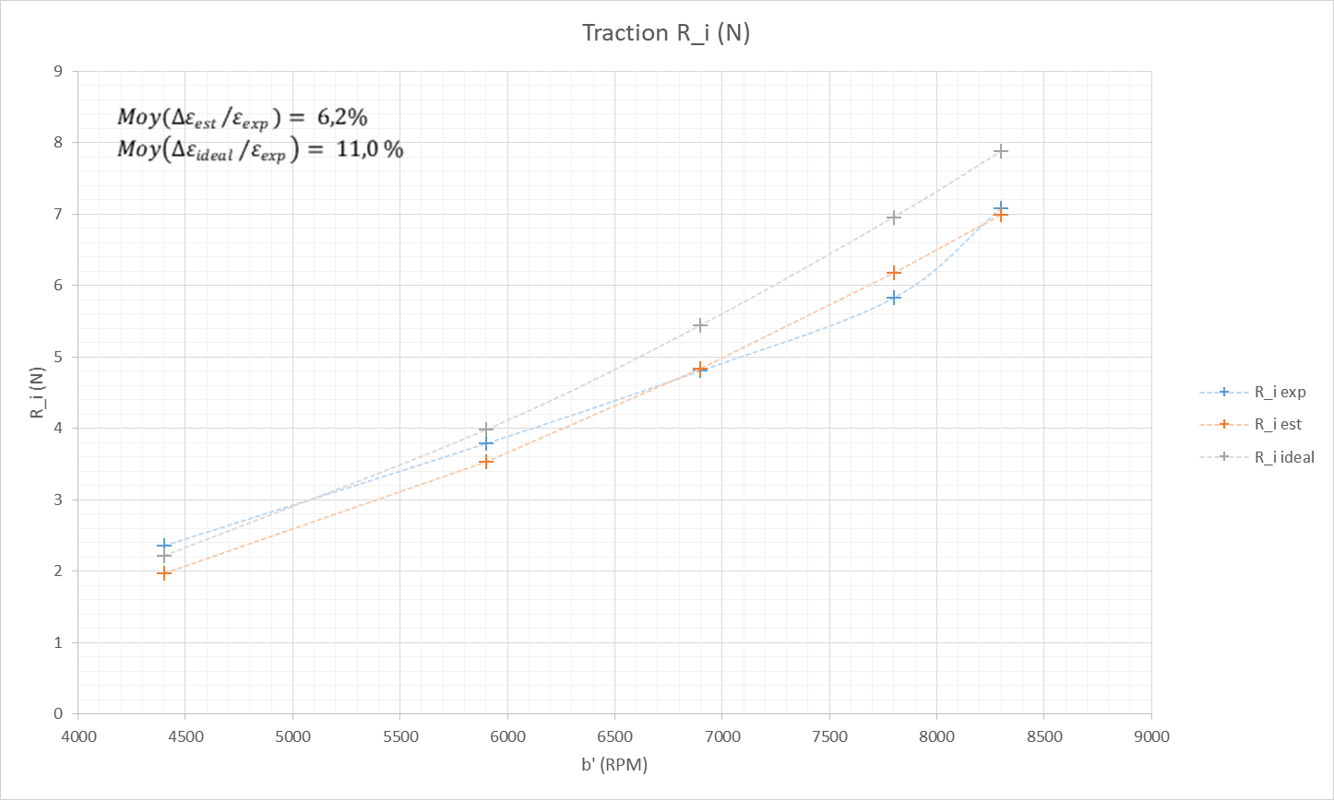
Ecarts entre la loi de traction pour le Cp idéal et estimé, et les données expérimentales

Slide 31
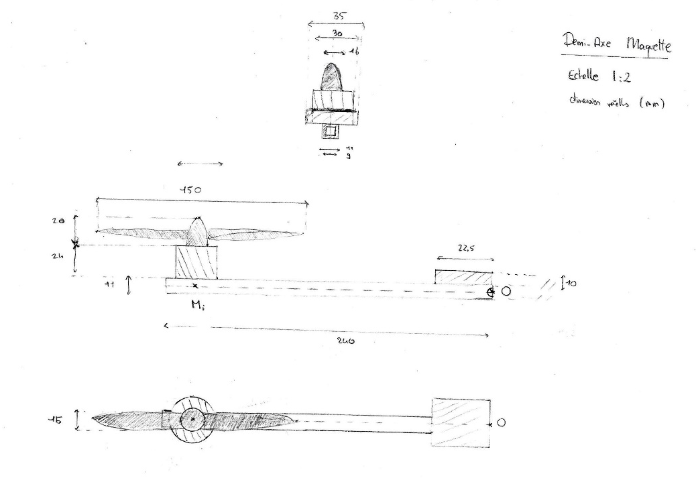

Slide 32
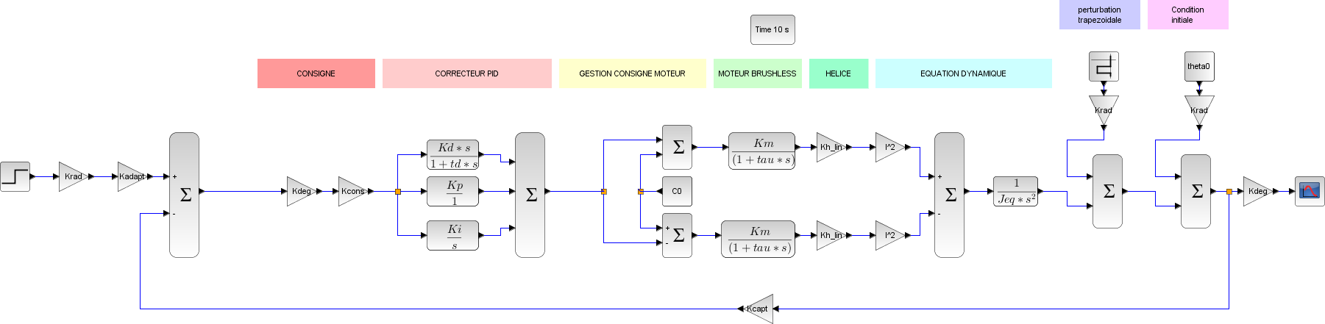
Modèle causal sur XCos

Slide 33
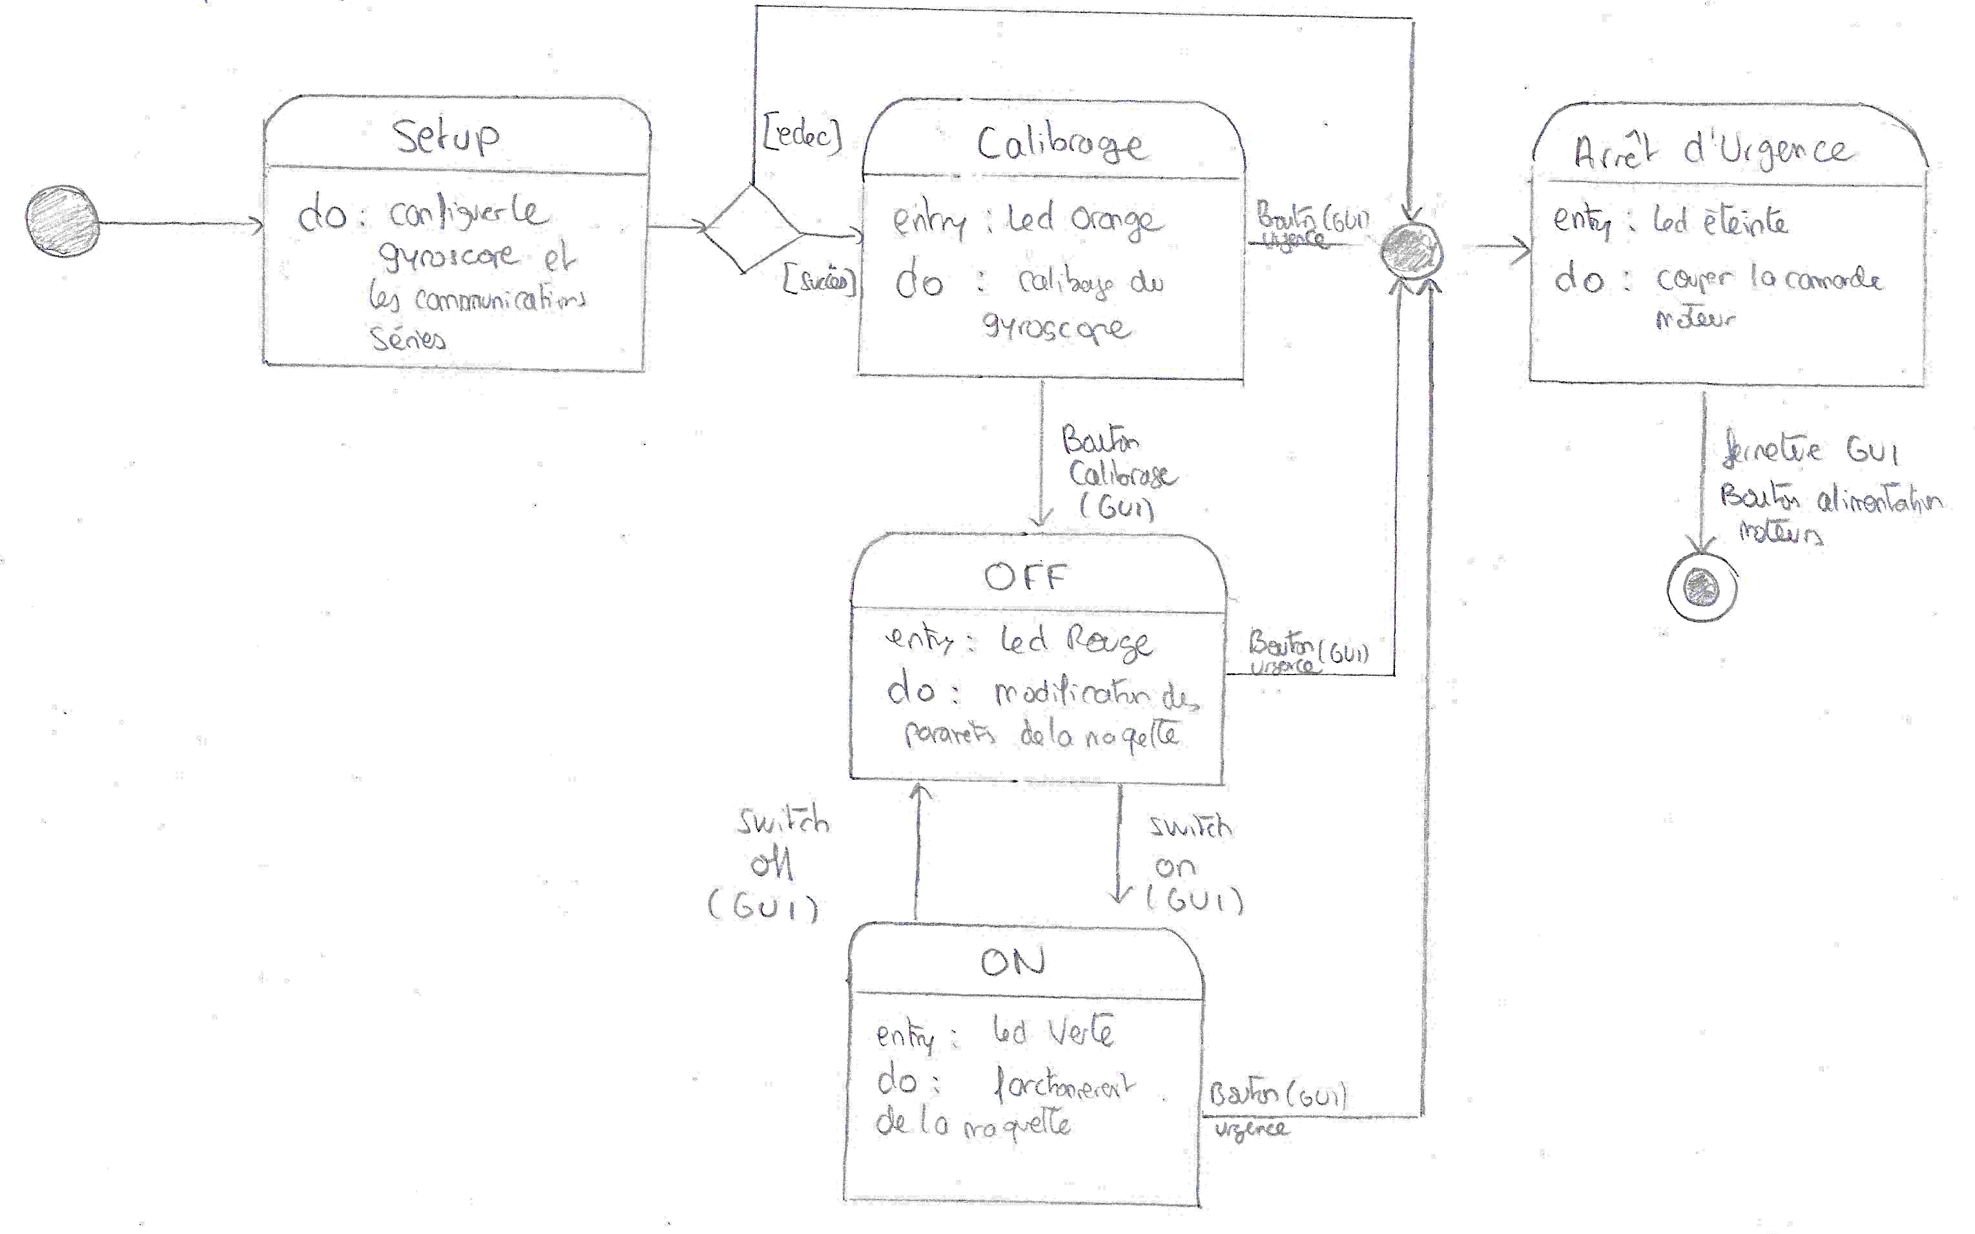
Diagramme d’états (SYSML)
3. REALISATION

Slide 34
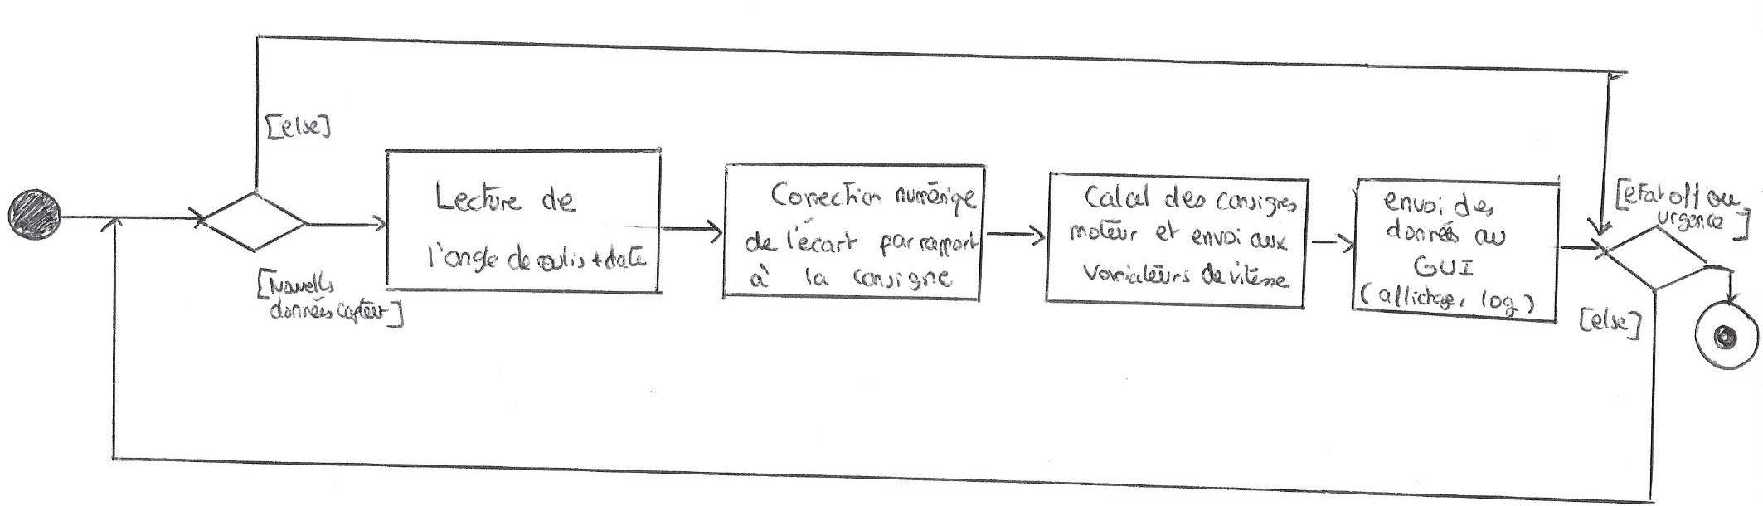
Algorithme : implémentation de la boucle de retour
3. REALISATION

Slide 35
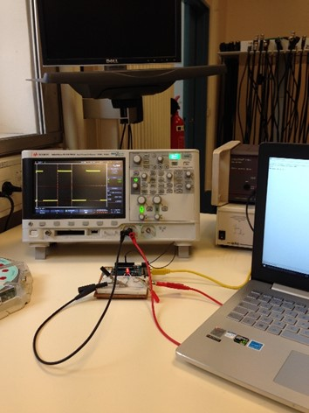
Dispositif expérimental de validation du signal de commande moteur

Slide 36
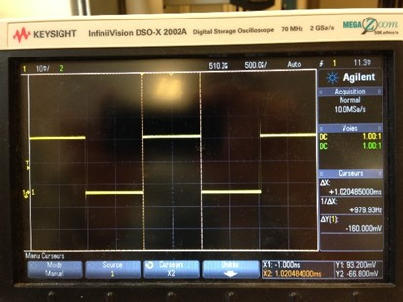
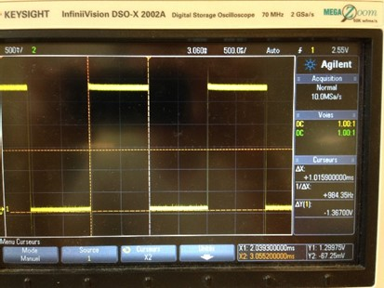
Comparaison signal Arduino (gauche) et GBF (droite)

Slide 37
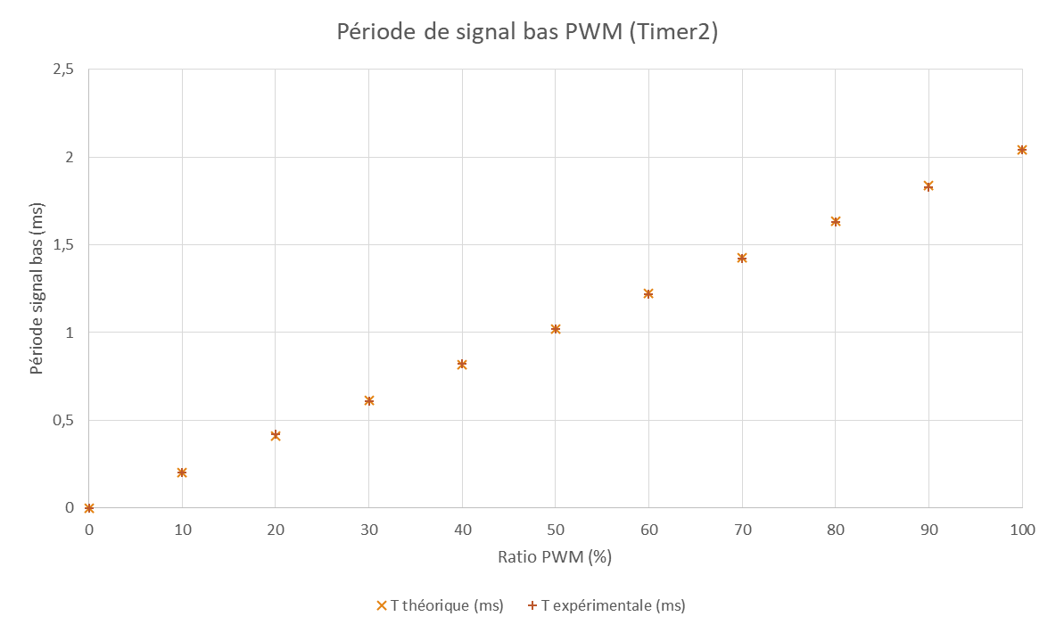

Slide 38
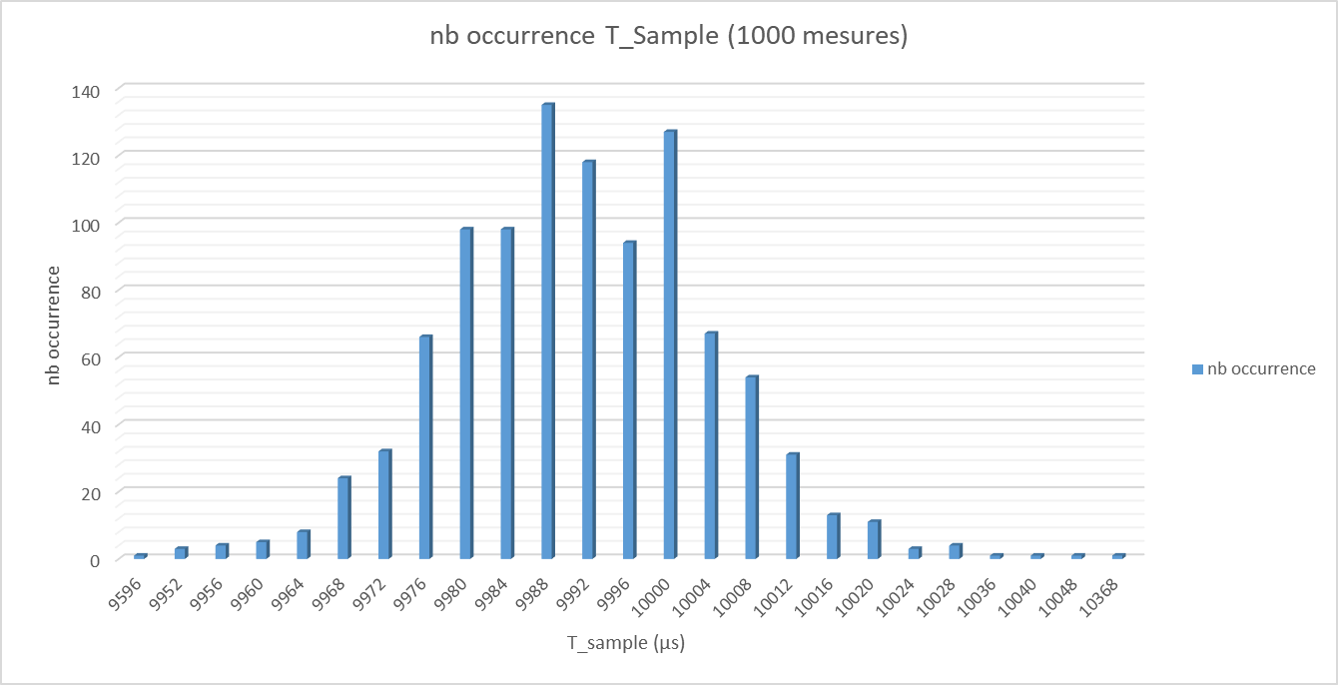
Mesure de la période de la boucle d’asservissement (a fortiori du gyroscope)

Slide 39
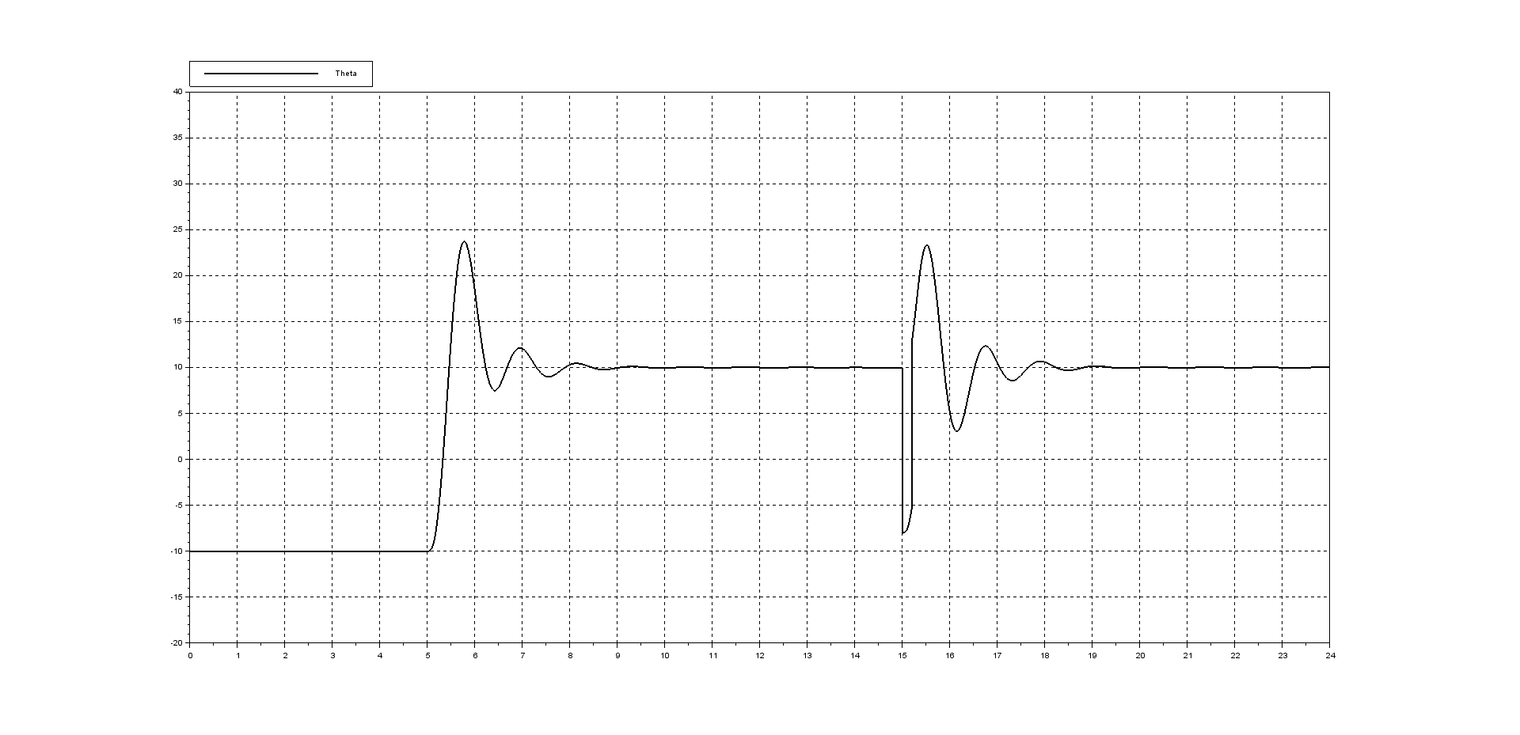
Réglage PID simulation : Kd = 0,10

Slide 40
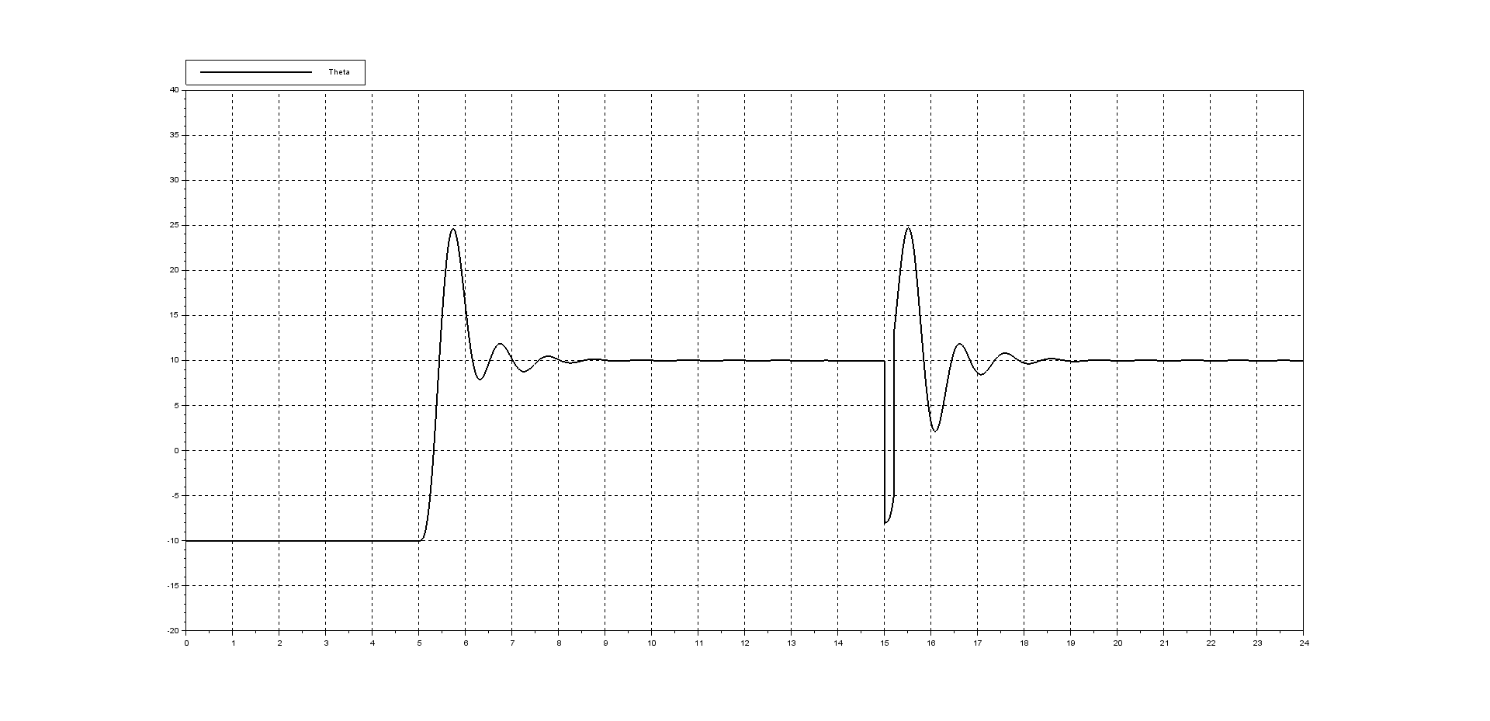
Réglage PID simulation : Kd = 0,15

Slide 41

Réglage PID simulation : Kd = 0,20

Slide 42
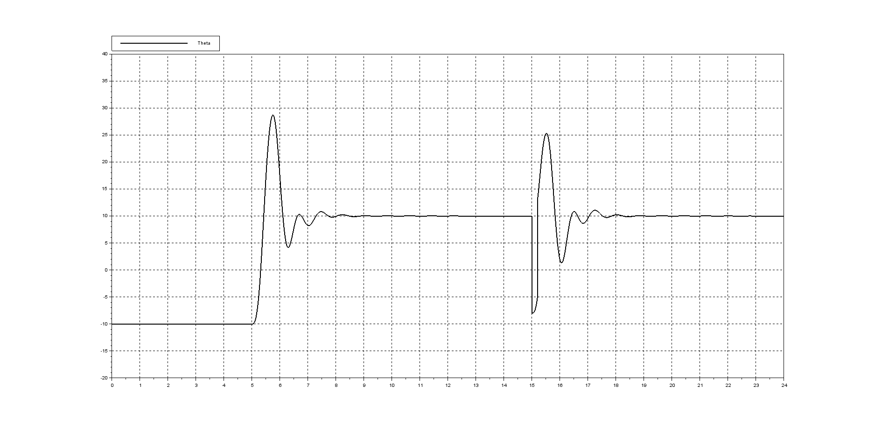
Réglage PID simulation : Kd = 0,25

Slide 43
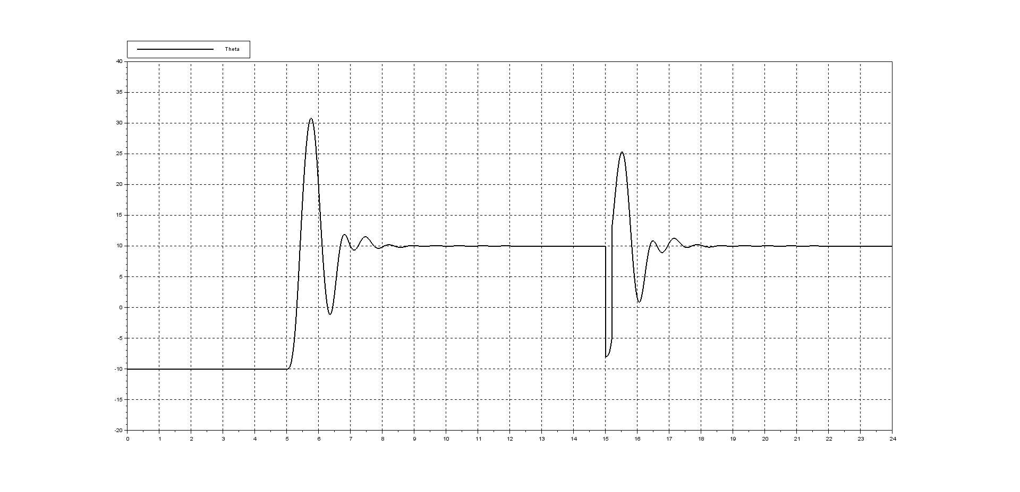
Réglage PID simulation : Kd = 0,30

Slide 44
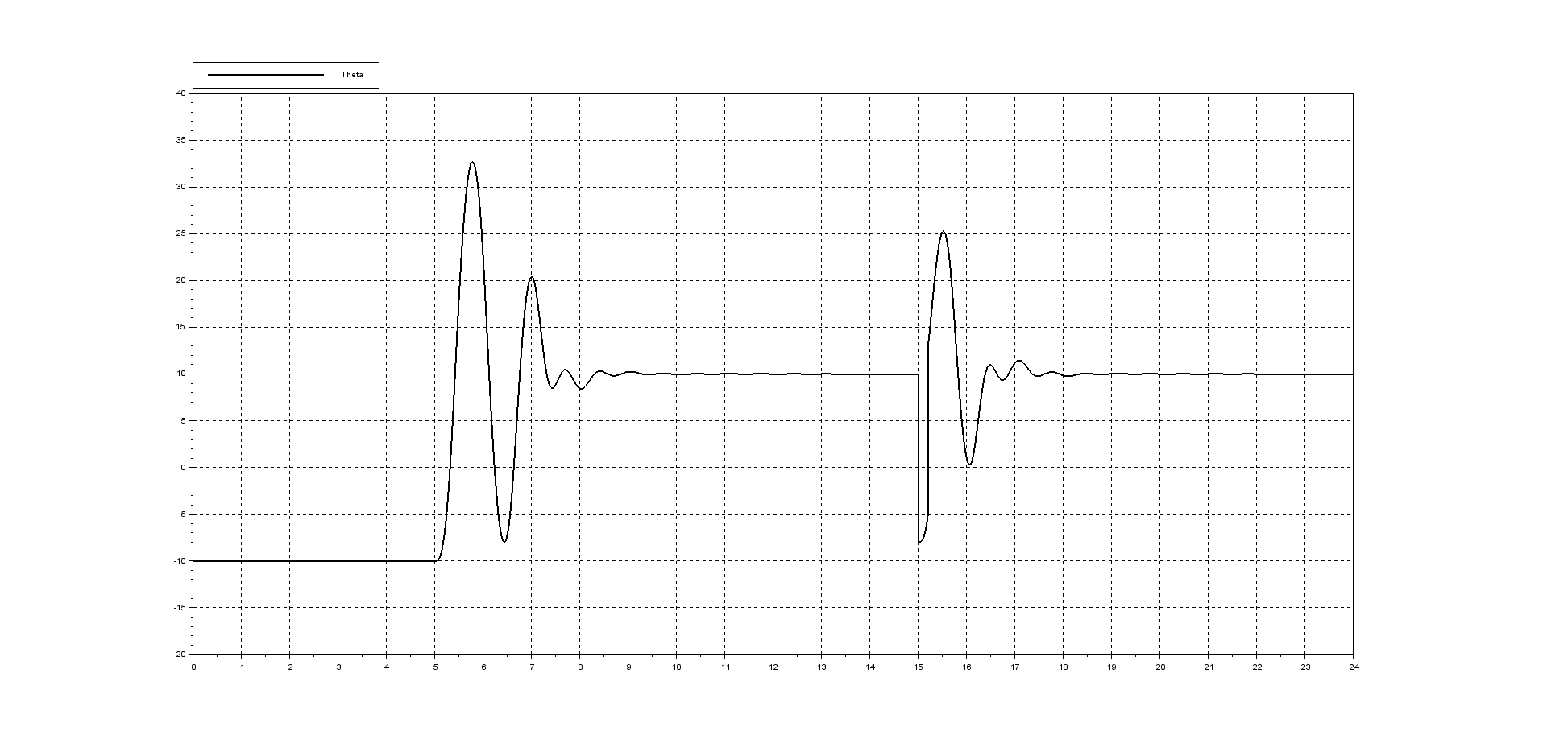
Réglage PID simulation : Kd = 0,35

Slide 45
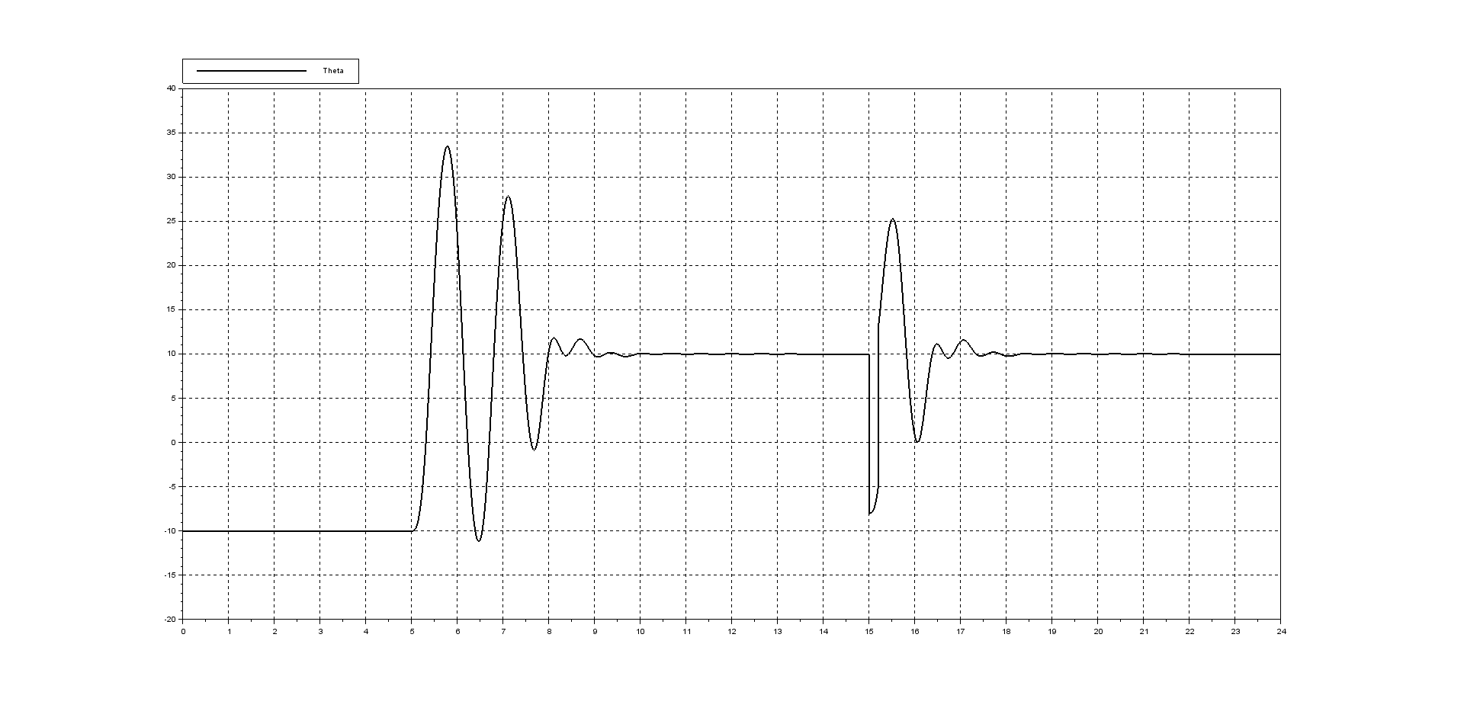
Réglage PID simulation : Kd = 0,37

Slide 46

Réglage PID simulation : Kd = 0,38

Slide 47

Réglage PID simulation : Kd = 0,39

Slide 48



















Perturbation de type dirac (10ème seconde)

